Slide 1
Desenvolvimento de um Aplicativo para Gestão De Investimentos Em Criptomoedas
Hold Your Crypto

Slide 2

Autores
Renato Marques Teles
Graduando em Eng. de Software - Uni-FACEF
renatomarquesteles@gmail.com
Orientador:
Prof. Me. Carlos Alberto Lucas
Mestre em Educação - Uni-FACEF
projetos@profcarloslucas.com.br

Slide 3
Conteúdo
01
Introdução
02
Referencial Teórico
03
Empreendedorismo
04
Artefatos da Engenharia de Software
05
Modelagem do Banco de Dados
06
Prototipação
07
Desenvolvimento
08
Conclusão

Slide 4
01.
Introdução

Slide 5
Introdução
Contexto
Justificativa
Mercado de Criptomoedas
Facilitar o acesso à informação
Problema
Objetivos
Diversidade de investimentos
Desenvolver um aplicativo

Slide 6
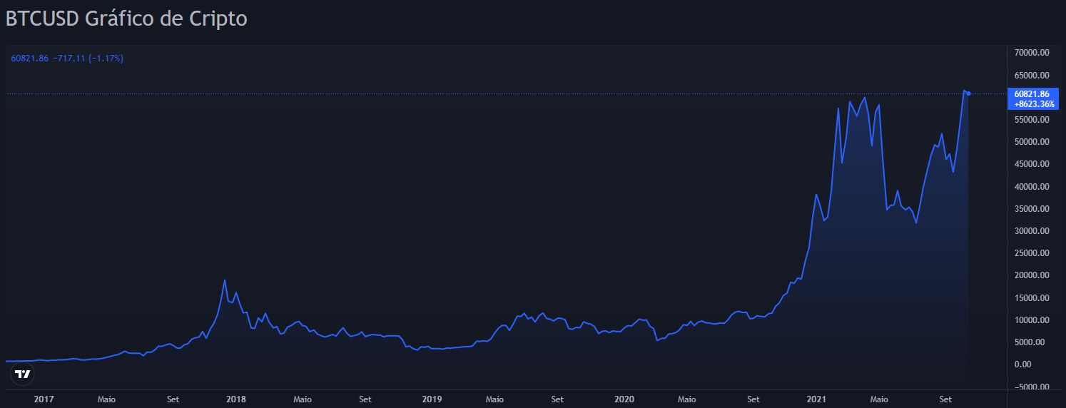
Gráfico do Bitcoin

Slide 7
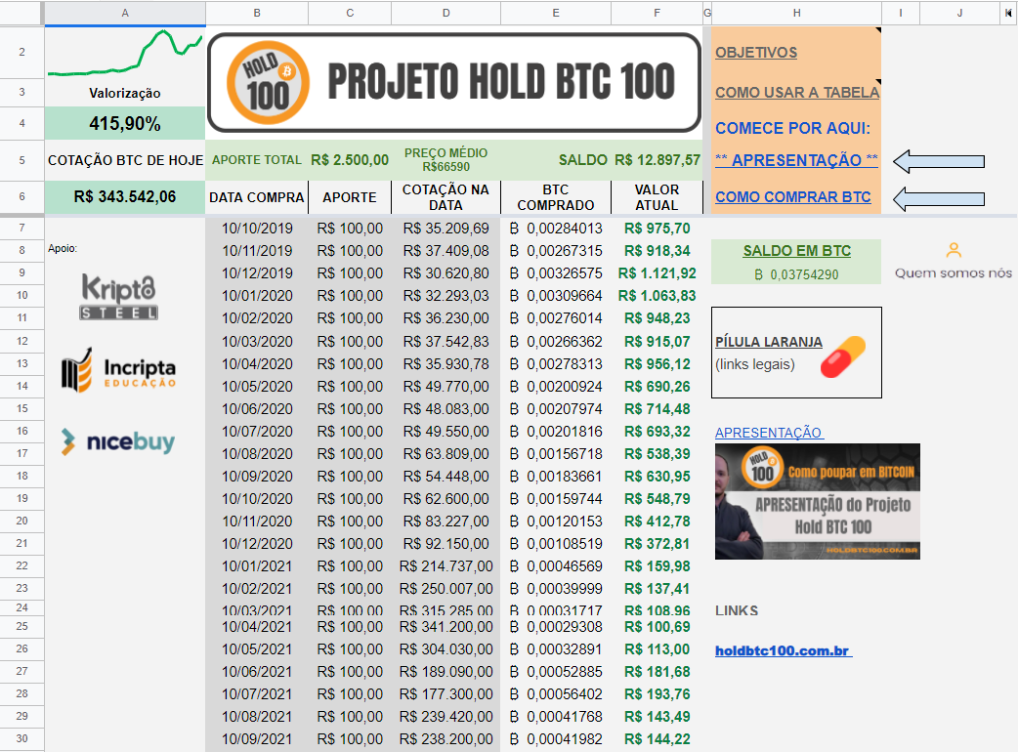
Projeto Hold BTC 100

Slide 8
02.
Referencial
Teórico

Slide 9
Referencial Teórico
01
Surgimento da Moeda
02
ESCOLA, 2021
EXAME, 2021
GONÇALVES, 1984
MARR, 2017
HOLD
BEERS, 2021
COINMARKETCAP, 2021
03
Node.js
DOGLIO, 2015
MADSEN; TIP; LHOTÁK, 2015
NODE.JS, 2021
React Native
04
HANSSON; VIDHALL, 2016
REACT NATIVE, 2021
05
Git
CASQUINA; MONTECCHI, 2021
GIT, 2021

Slide 10
03.
Empreen-
dedorismo

Slide 11
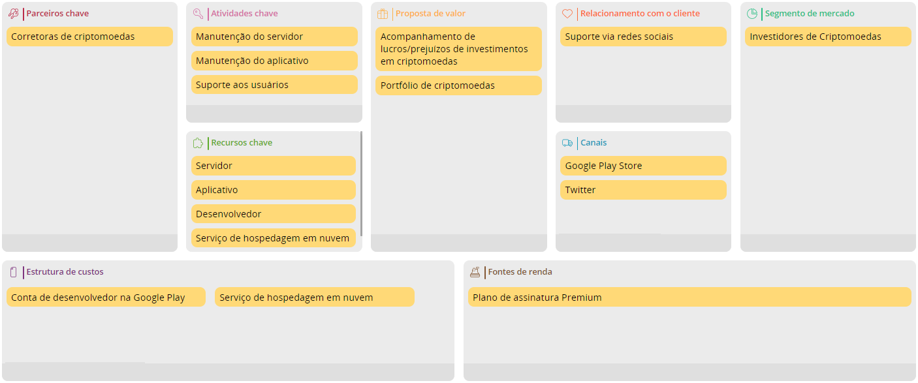
Empreendedorismo
Canvas

Slide 12
04.
Artefatos da Eng. de
Software

Slide 13
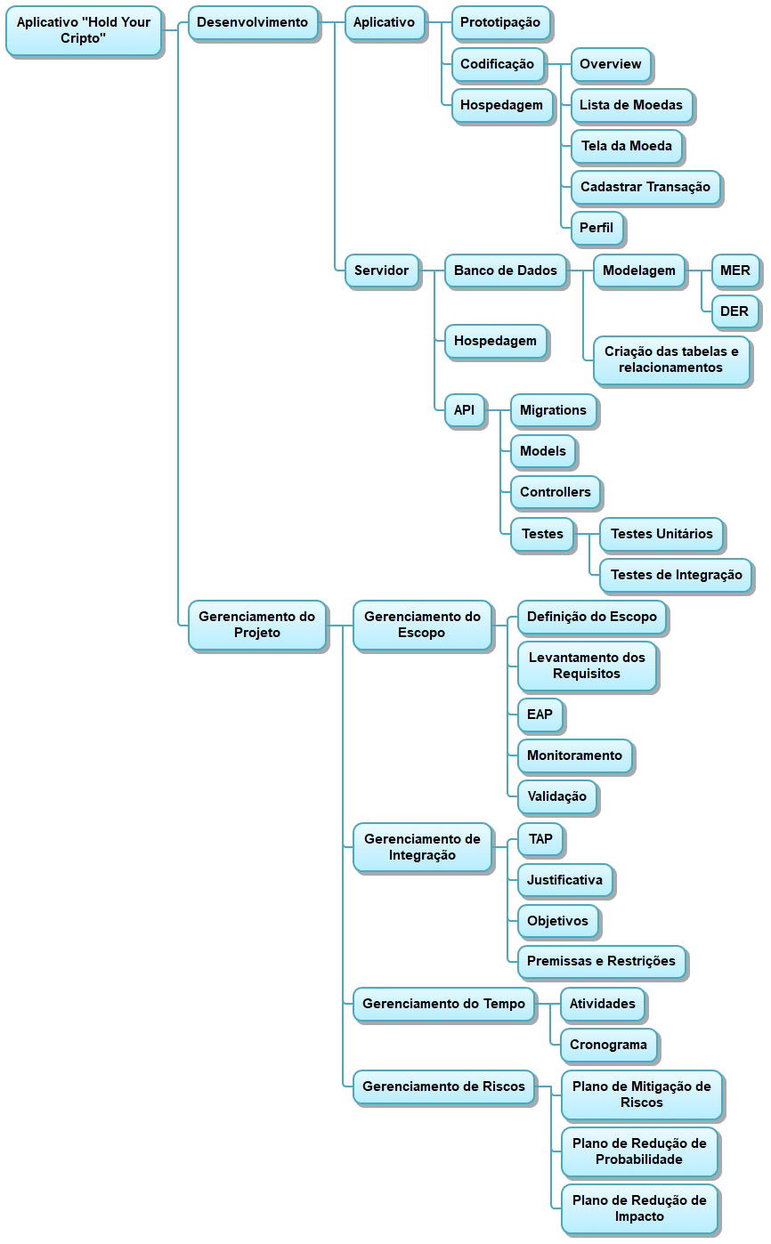
Artefatos da Eng. de Software
EAP

Slide 14
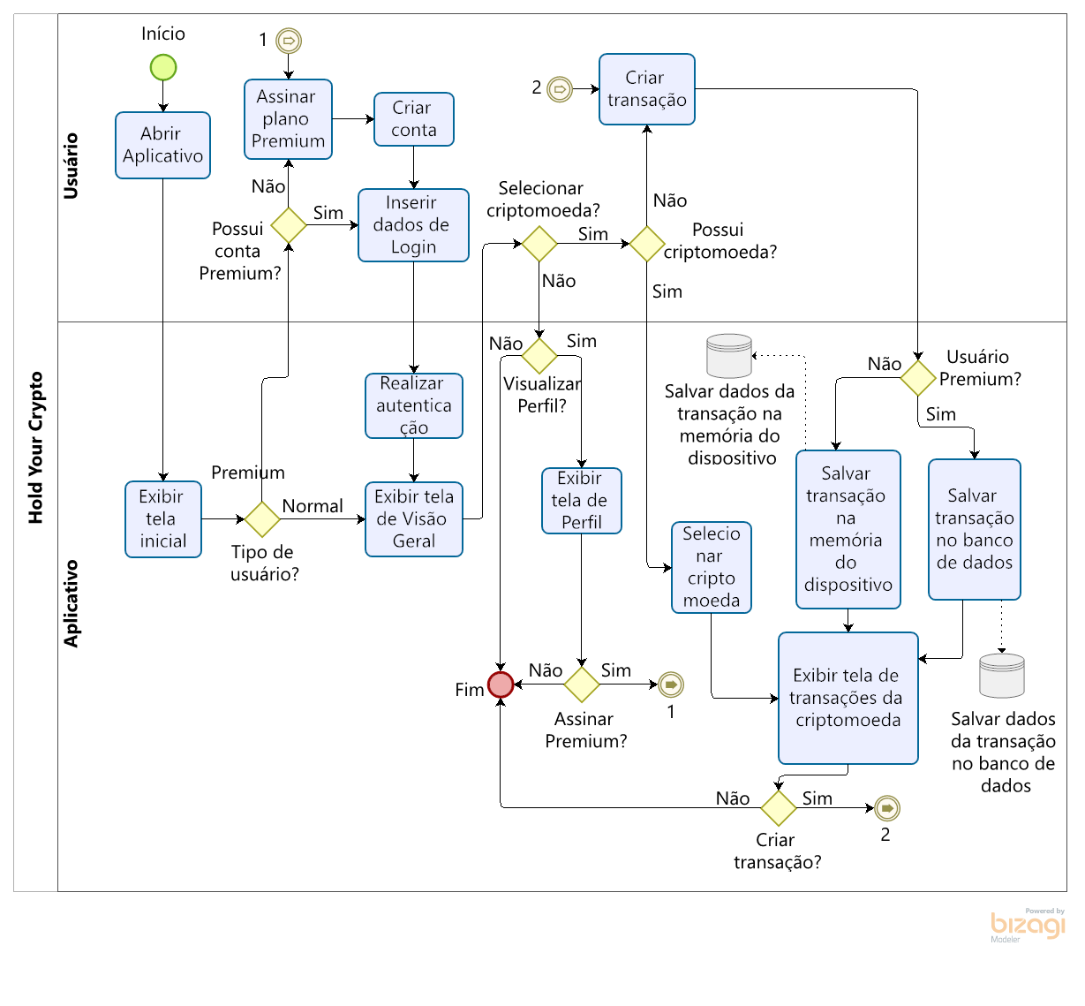
Artefatos da Eng. de Software
BPMN

Slide 15
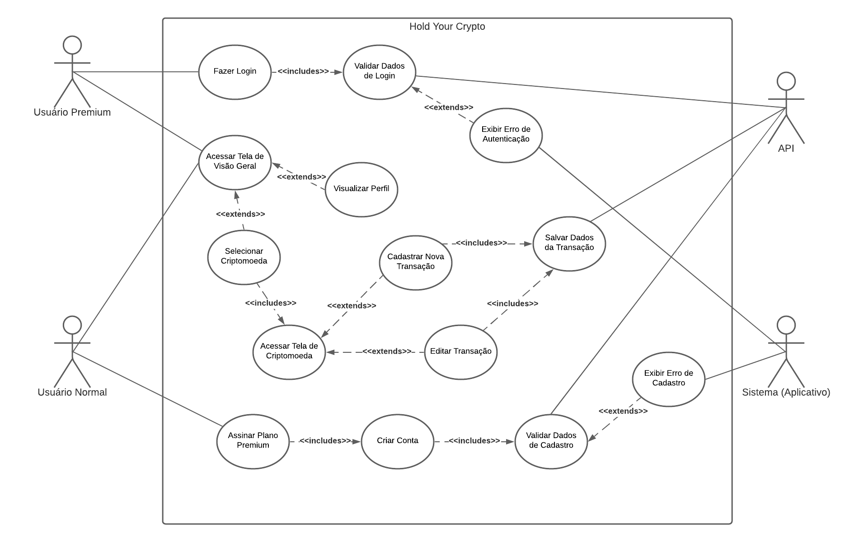
Artefatos da Eng. de Software
Diagrama de Caso de Uso

Slide 16
05.
Modelagem do Banco de Dados

Slide 17
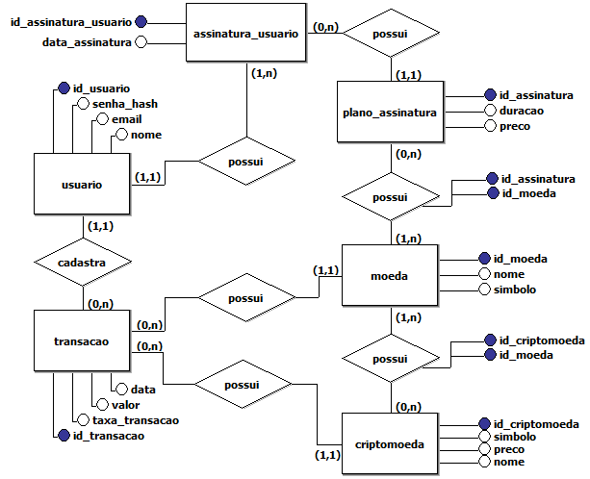
Modelagem do Banco de Dados
Conceitual

Slide 18
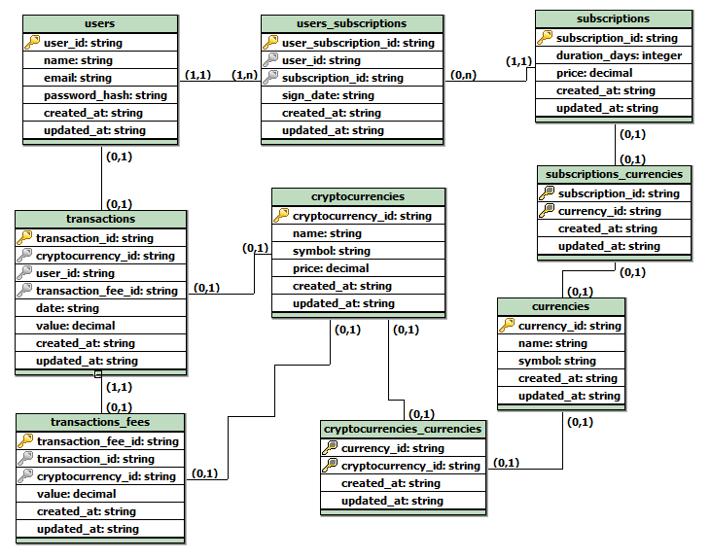
Modelagem do Banco de Dados
Lógico

Slide 19

06.
Prototipação

Slide 20




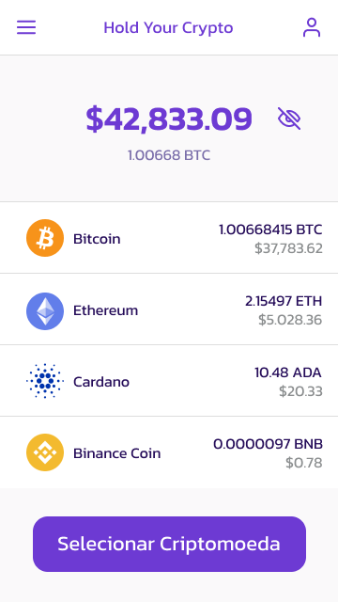
Prototipação

Slide 21
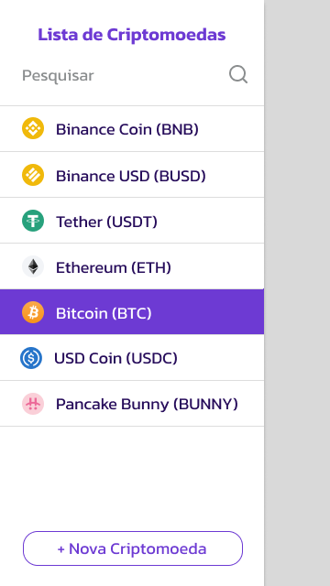
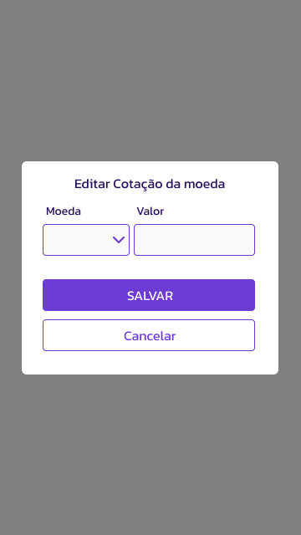
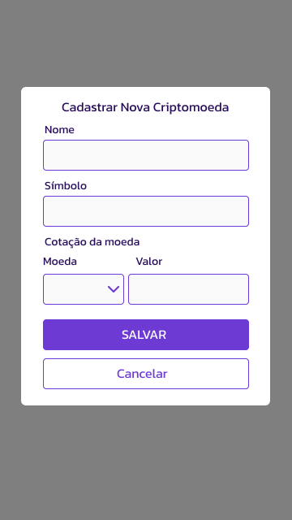
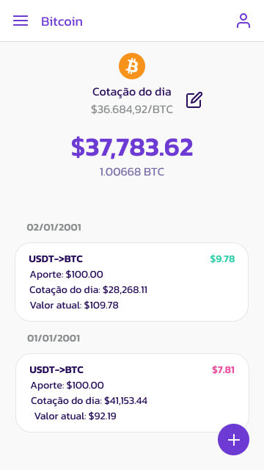
Prototipação

Slide 22
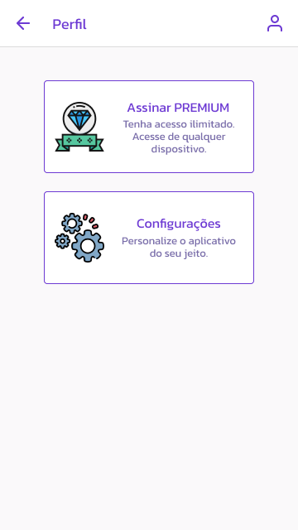
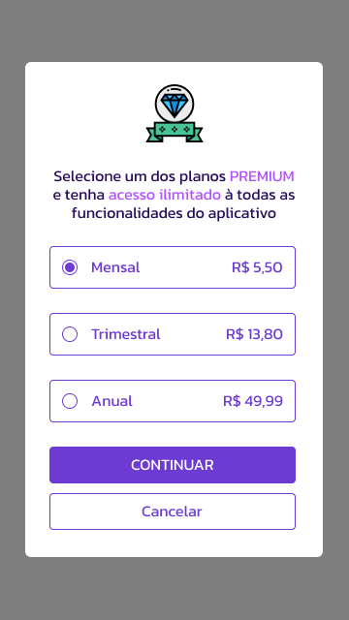
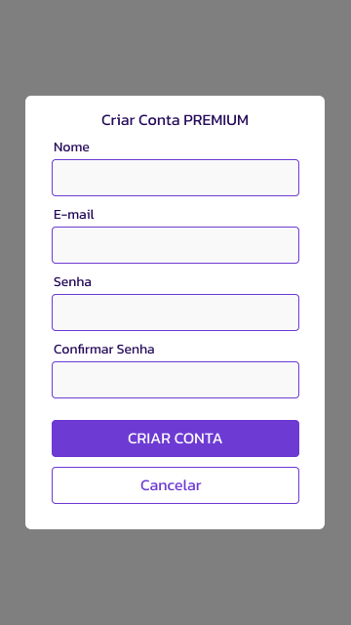
Prototipação

Slide 23
07.
Desenvol-
vimento

Slide 24

Resultado

Slide 25
08.
Conclusão

Slide 26

Obrigado!
Esta apresentação, o código-fonte e todos os documentos relacionados ao trabalho se encontram neste repositório no GitHub:
https://github.com/renatomarquesteles/hold-your-crypto
Please keep this slide for attribution

Slide 27
Referências
CAMPOS, André LN. Modelagem de Processos com BPMN 2ª edição. Brasport, 2014.
CARVALHO, Antônio Pires de. Os empreendedores da nova era. São Paulo: APC Consultores Associados, 1996.
CASQUINA, Junior Cupe; MONTECCHI, Leonardo. A proposal for organizing source code variability in the git version control system. In: Proceedings of the 25th ACM International Systems and Software Product Line Conference-Volume A. 2021. p. 82-88.
COINMARKETCAP. Bitcoin price today, BTC to BRL live, marketcap and chart. 2021. Disponível em: <https://coinmarketcap.com/currencies/bitcoin/>. Acesso em: 02 de out. de 2021.
DOGLIO, Fernando. Pro REST API Development with Node.js. Apress, 2015.
ESCOLA, Equipe Brasil. História da Moeda. Brasil Escola. Disponível em: <https://brasilescola.uol.com.br/historia/historia-da-moeda.htm>. Acesso em: 21 de ago. de 2021.
EXAME. O que são criptomoedas? Exame Invest, 2021. Disponível em: <https://invest.exame.com/guia/o-que-sao-criptoativos>. Acesso em: 24 de ago. de 2021.

Slide 28
Referências
GIT. About - Git. 2021. Disponível em: <https://git-scm.com/about/branching-and-merging>. Acesso em: 03 de out. de 2021.
GONÇALVES, Cleber Baptista. Casa da Moeda do Brasil: 290 anos de história, 1694/1984. Casa da Moeda do Brasil, 1984.
HANSSON, Niclas; VIDHALL, Tomas. Effects on performance and usability for cross-platform application development using React Native. 2016.
HISRICH, Robert D.; PETERS, Michael P.; SHEPHERD, Dean A. Empreendedorismo-9. Amgh Editora, 2014.
JOSEPH, A. Schumpeter. The Theory of Economic Development. An Inquiry into Profits, Capital, Credit, Interest, and the Business Cycle. 1934.
MADSEN, Magnus; TIP, Frank; LHOTÁK, Ondřej. Static analysis of event-driven Node.js JavaScript applications. ACM SIGPLAN Notices, v. 50, n. 10, p. 505-519, 2015.
MARR, Bernard. A Short History Of Bitcoin And Crypto Currency Everyone Should Read. 2017. Forbes. Disponível em: <https://www.forbes.com/sites/bernardmarr/2017/12/06/a-short-history-of-bitcoin-and-crypto-currency-everyone-should-read/>. Acesso em: 24 de ago. de 2021.

Slide 29
Referências
NODE.JS. About | Node.js. 2021. Disponível em: <https://nodejs.org/en/about/>. Acesso em: 03 de out. de 2021.
OSTERWALDER, Alexander; PIGNEUR, Yves. Business Model Generation: Inovação em modelos de negócios. 1. ed. Rio de Janeiro: Alta Books, 2011.
PMI. Um guia do conhecimento em gerenciamento de projetos - Guia PMBOK. 6.ed. Newton Square, PA: Project Management Institute, 2017.
REACT NATIVE. React Native - Learn once, write anywhere. 2021. Disponível em: <https://reactnative.dev>. Acesso em: 02 de out. de 2021.
SANTANCHÈ, André; CAVOTO, Patrícia. Mapeamento Modelo Conceitual → Lógico. 2015.
SOMMERVILLE, Ian. Engenharia de Software. 10. ed. São Paulo: Pearson Education do Brasil, 2018.

